Slide 1
Муниципальное бюджетное учреждение дополнительного образования «Центр внешкольной работы»
Задание по музыке
«Путешествие в страну Музыки»
для детей 2 года обучения
по дополнительной общеразвивающей
программе «Музыка»
возраст 5 - 6 лет
педагог дополнительного образования
Атаманюк Александра Анатольевна
г. Петропавловск-Камчатский
2025 г.

Slide 2
Здравствуйте, дорогие ребята и родители! Сегодня мы отправимся в музыкальную страну. Далеко-далеко есть одна прекрасная страна. В ней живет добрая и красивая королева по имени МУЗЫКА. Населяют эту страну самые разные звуки - громкие и тихие, высокие и низкие. И всеми ими мудро правит королева МУЗЫКА.

Slide 3
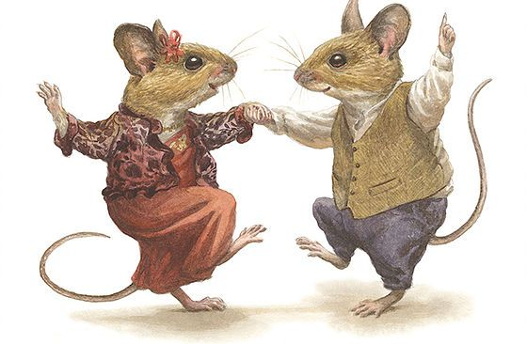
Как и у тебя самого, у музыки бывает разное настроение.
Иногда она звучит весело, а иногда – грустно.
Когда настроение грустное, то и музыка чувствует это.
Её звуки становятся тихими и печальными. Когда тебе весело, то ноги сами рвутся в пляс.
Посмотрите, как радуются мышата.
Весело и грустно

Slide 4
На празднике чаще играет веселая и громкая музыка. Посмотри на картинку, как ты думаешь, какая музыка звучит? Утятам сейчас грустно или весело?
Угадай-ка

Slide 5
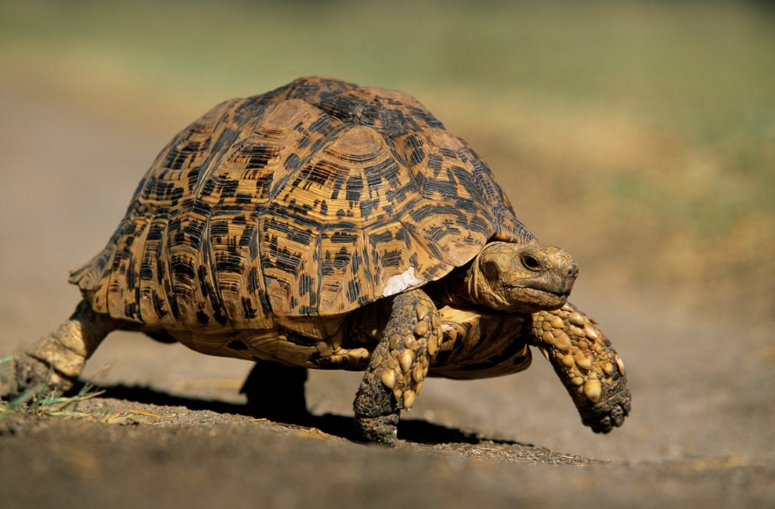
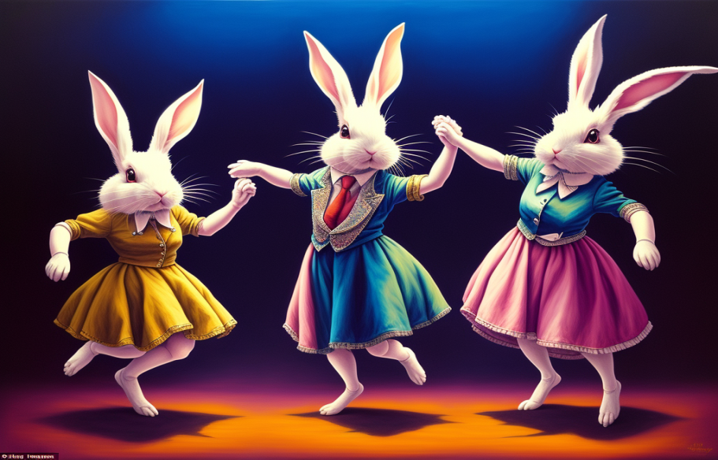
Быстро и медленно
Музыка бывает медленной и быстрой.
Под медленную музыку неторопливо порхают бабочки и медленно ползут черепахи.
Под быструю музыку весело прыгают зайчики.
Какая музыка подходит к этим картинкам?

Slide 6
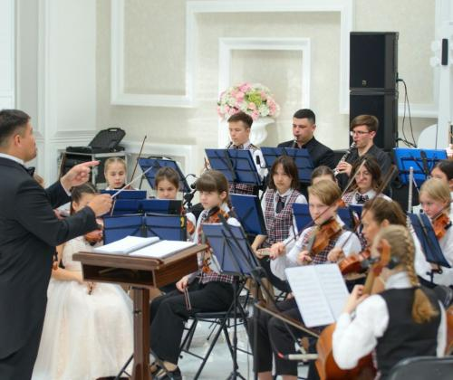
Музыку исполняют на самых разных инструментах. Когда музыканты собираются вместе, получается оркестр. А чтобы музыка получилась красивой, руководит оркестром дирижер.

Slide 7
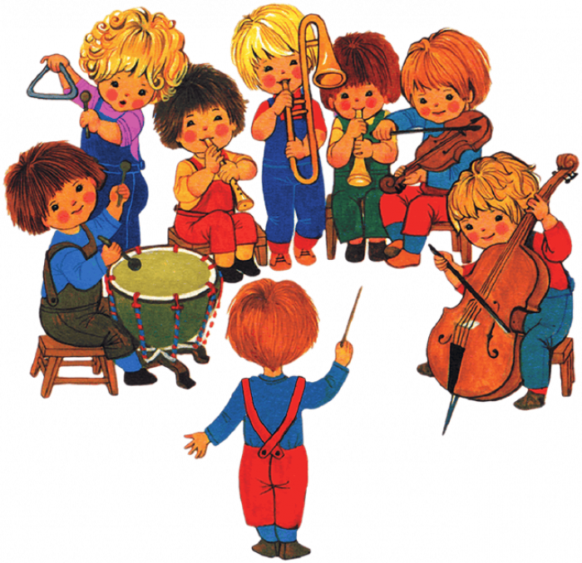
Внимательно посмотри на картинку и скажи, на каких инструментах играют дети? А на каком инструменте ты сам умеешь играть или хотел бы научиться?

Slide 8
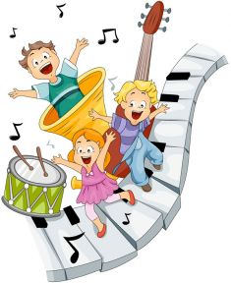
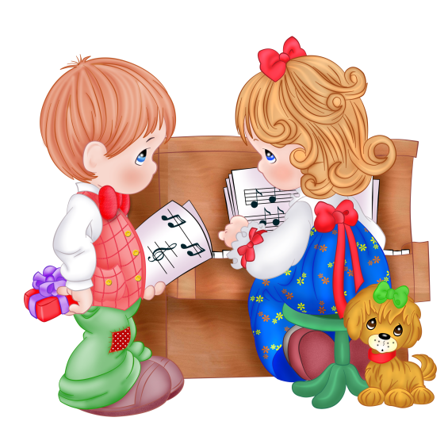
Задание
Нарисуйте музыкальный инструмент,
на котором хотели бы научиться играть.
Рисунки принесите на следующее наше занятие.

